Slide 1
앙상블
[출처]
알고리즘 중심의 머신러닝 가이드
핸즈온 머신러닝
[추천★]https://www.slideshare.net/freepsw/boosting-bagging-vs-boosting
[추천★] https://www.youtube.com/watch?v=GM3CDQfQ4sw
[전체정리] https://www.analyticsvidhya.com/blog/2018/06/comprehensive-guide-for-ensemble-models/

Slide 2
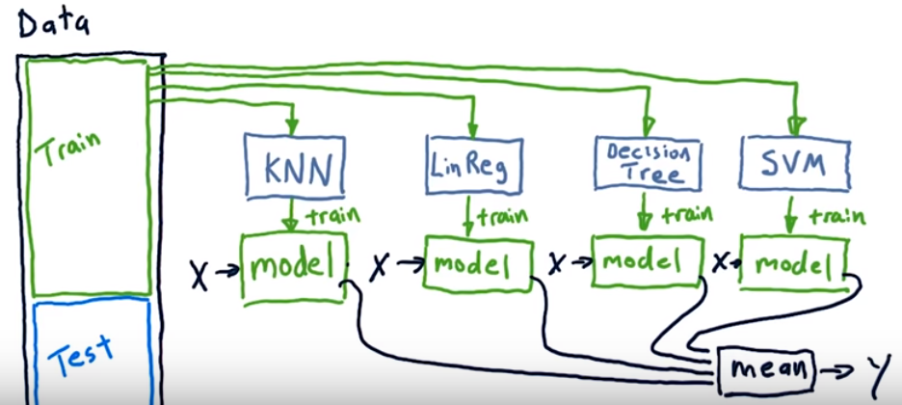
Ensemble Learning

Slide 3
Ensemble Learning
앙상블 장점
1) Error 최소화
- 다양한 모델의 결과를 종합하여 전반적으로 오류를 줄여줌
2) Overfitting 감소
각 모델별로 bias가 존재함
다양한bias를 종합하여 결과를 생성하게 되어, overfitting이 줄어듦
3) Low Bias, High Variance
- Varinance를 줄여짐(각 모델 간의 차이를 줄임->각 모델의 예측값을 평균하여 예측값 만듦)

Slide 4
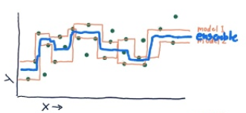


Ensemble Learning
샘플링을 통해 모델을 학습하면,
하나의 모델만 본다면: Low Bias
샘플링 된 데이터는 ‘잘’ 예측하는 모델
예측값이 정답 근처에 있음
여러 개의 모델을 본다면:high variance
각 모델 별로 예측한 값의 차이가 큼
따라서 분산을 줄이기 위해서, 모든 모델이 예측한 값의 평균 사용(또는 투표를 통해서 선택)
Notes:
Bias: 예측값들의 범위가 정답과 얼마나 떨어져 있는지
Variance: 학습된 모델별로 예측한 값들의 차이 측정

Slide 5
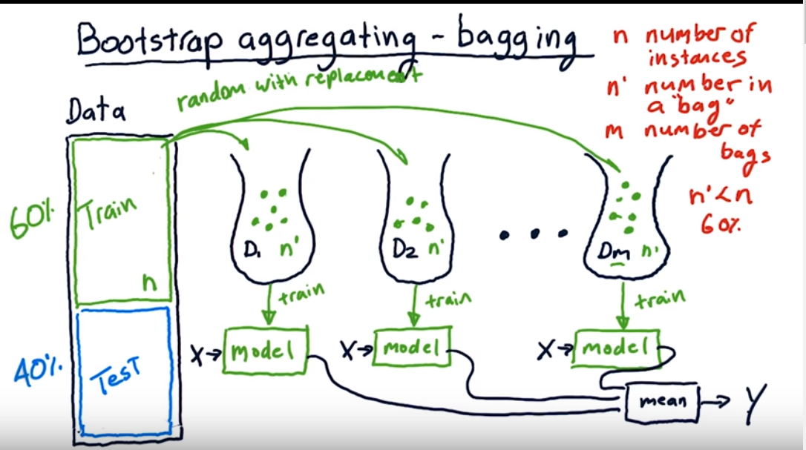
Bootstrap aggregating-Bagging
Notes:
학습데이터를 랜덤으로 샘플링하여 bag으로 분할하고,
각 bag별 모델을 학습한후, 각 격과를 합하여 최종 결과를 추출
퀴즈)k-fold와의 차이점은?

Slide 6
Bootstrap aggregating-Bagging
Bagged tree에서는 데이터를 샘플링하여 최적의 모델을 만듦. 그리고 이 과정을 m번 반복
이렇게 만들어진 모델을 테스트 데이터로 검증하면, 당연히 서로 다른 결과 나옴(학습된 데이터가 다르므로)
샘플링 된 데이터로 학습하여 high variance가 발생하는 것 방지, bagging에서는 여러 개의 학습모델의 결과를 합쳐 최종 결과 도출
->랜덤 포레스트의 tree correlation 해결 방안

Slide 7
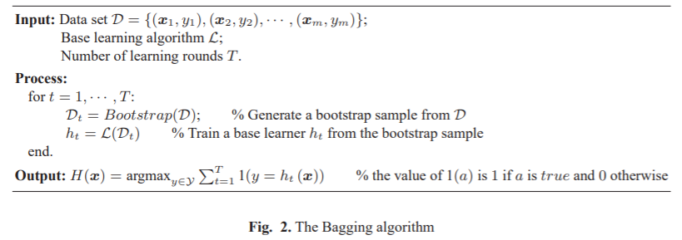
Bootstrap aggregating-Bagging

Slide 8
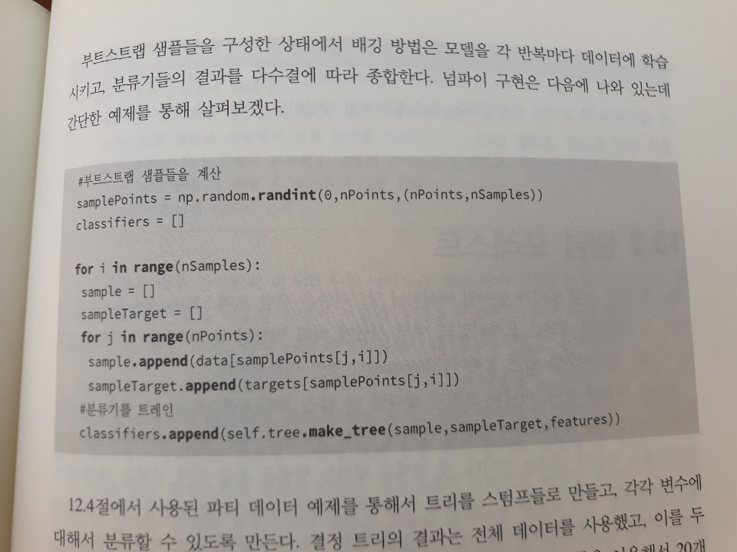
Bootstrap aggregating-Bagging

Slide 9
Random Forest
같은 데이터에 의사결정나무 여러 개를 동시에 적용하여 학습성능을 높이는 앙상블 기법
동일한 데이터로부터 복원추출을 통해 30개 이상의 데이터 셋을 만들어 각각에 의사결정나무를 적용한 뒤, 학습 결과를 취합하는 방식으로 작동
데이터 샘플링 시 일부 feature들만 랜덤으로 선택
->따라서 모든 모델들은 서로 다른 feature로 학습하게 되고, 이로 인해 tree correlation이 줄어듦(->tree들이 비슷하게 생성되는지 고려하지 못하는 bagging의 이슈해결)
* Tree correlation: feature는 모든 tree가 공유하게 되므로, 대부분의 tree에서 동일한 결과를 예측하게 되는 현상
Notes:
https://ratsgo.github.io/machine%20learning/2017/03/17/treeensemble/

Slide 10
Random Forest
특정 feature가 정답에 많은 영향을 줄 때, 모든 tree들이 비슷한 결과를 도출하는 Tree correlation문제 해결
Notes:
https://ratsgo.github.io/machine%20learning/2017/03/17/treeensemble/

Slide 11
Boosting
형편없는 성능의 학습자들을 모아서 잘 합치면, 앙상블 학습자를 만들 수 있다. 따라서 아주 많은 ‘약학습자’들이 필요하며, 유용하게 이들을 잘 합칠 수 있는 방법들을 갖는다면, 매우 뛰어난 학습자를 만들 수 있다.
Bagging의 변형으로, 모델이 잘 예측하지 못하는 부분을 개선하기 위한 모델
Boosting은 이전 모델들이 예측하지 못한 Error 데이터에 가중치를 부여하여, 다음 모델이 더 잘 예측하도록함

Slide 12
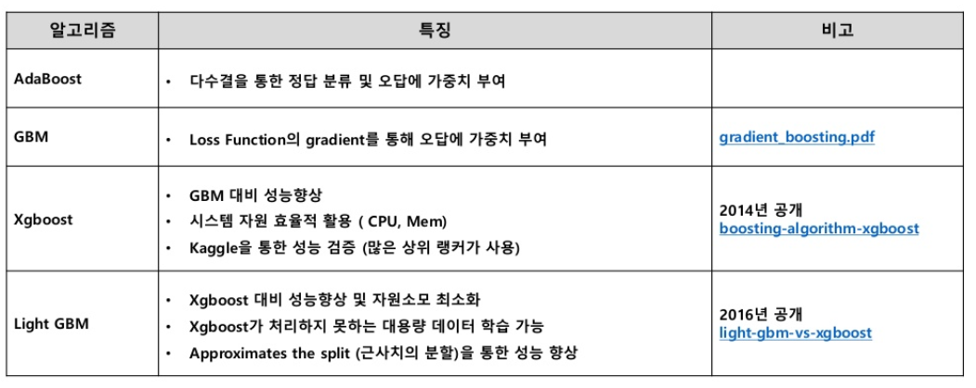
Boosting

Slide 13
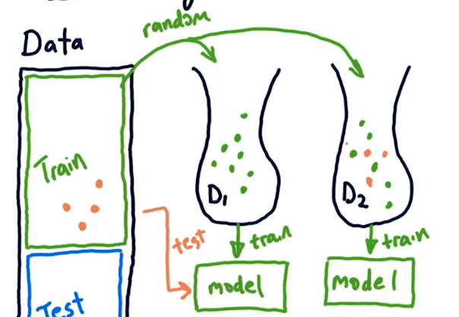
AdaBoost
1)모델에서 잘못 예측한(error) 데이터 추출
2)모델 학습 시, 오류 데이터에 가중치 부여한 후 학습
3) 각 모델 학습시에 이전 모델들이 예측한 결과를 종합하여 다시 예측(학습 데이터 활용) 여기서 잘못 예측한 데이터 다시 전달
Notes:
https://bi.snu.ac.kr/Publications/Theses/HahnSY_MS00.pdf

Slide 14
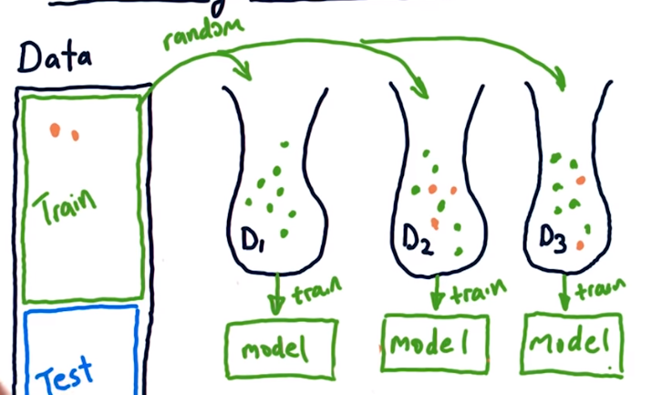
AdaBoost
4)이전 2개의 모델의 학습 결과에서 발생한 에러를 에러 데이터에 가중치 추가하여 새로운 모델학습

Slide 15
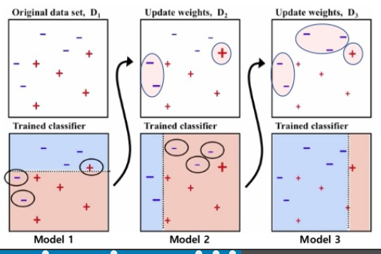
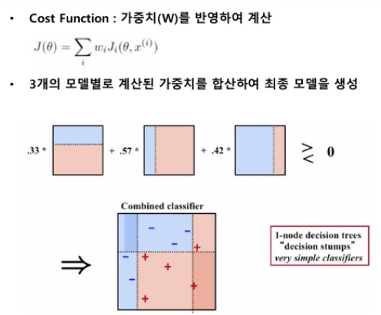

Slide 16
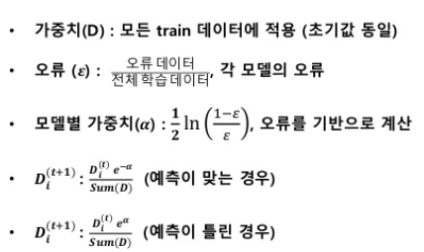
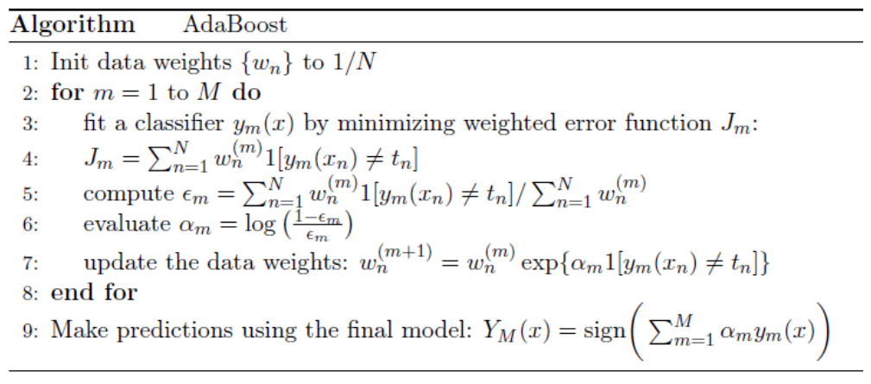
AdaBoost
Notes:
1.각 week 모델에서 학습할 데이터 선택
2.모든 데이터의 가중치 초기화(동일한값)
3.1회 학습후, 예측 오류€계산, 가중치(a)계산, 가중치(D)갱신
4.반복 회수별로 가중치 계산( 오류가 높을수록 관측치에 더 많은 가중치가 할당됩니다.)
5.모든 모델이 위의 단계를 수행할때까지 반복(오류 기능이 변경되지 않거나 평가자 수의 최대 한도에 도달 할 때까지 반복)
https://bi.snu.ac.kr/Publications/Theses/HahnSY_MS00.pdf

Slide 17
XGBoost
Y=M(x)+error
Error=G(x)+error2
Error2=H(x)+error3
=>Y=M(x)+G(x)+H(x)+error3
각 분류 기간 비중
(weights)을 최적화
=>Y=alpha1*M(x)+alpha2*G(x)+alpha3*H(x)+error4
Greedy algorithm를 사용하여서 분류기 M,G,H를 발견하고, 분산처리를 사용하여 빠른(Extreme)속도로 적합한 비중 파라메터를 찾는 알고리즘
분류기는 Regression Score를 사용하여 정확도 스코어(accuracy score)를 측정, 각 순서에 따라서 강한 분류부터 약한 분류기까지 랜덤하게 생성.
이렇게 만들어진 분류기를 트리(tree)라고하며, 분류기를 조합한 최종 알고리즘
Notes:
https://brunch.co.kr/@snobberys/137
Gboost VS XGBoost
=gradient 기반 VS 근사한 값에 대한 식을 통해서 한번에 찾기

Slide 18

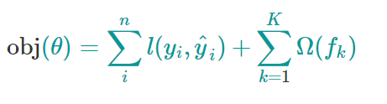
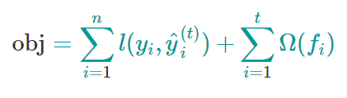

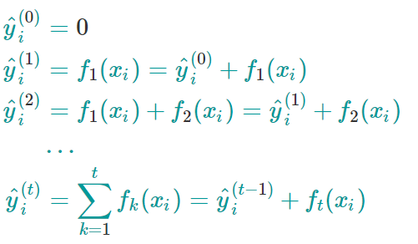
XGBoost_식전개(Boosted Tree)

Slide 19
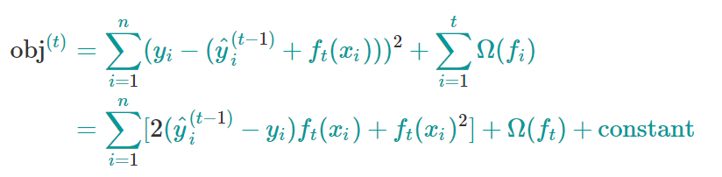
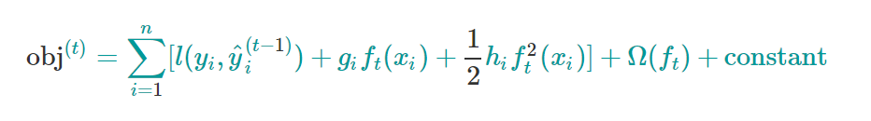
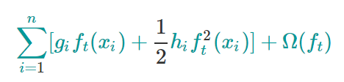
XGBoost_식전개(Boosted Tree)

Slide 20
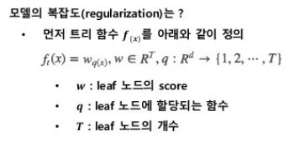
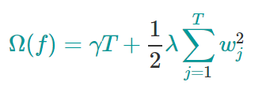
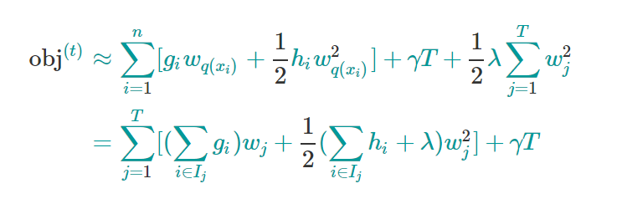
XGBoost_식전개(Boosted Tree)

Slide 21

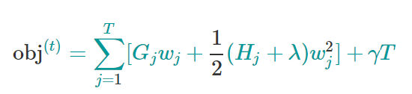
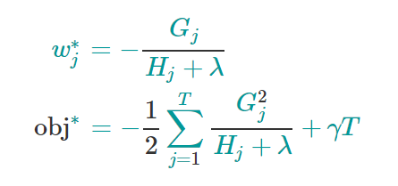
XGBoost_식전개(Boosted Tree)
Notes:
T:잎의 수

Slide 22
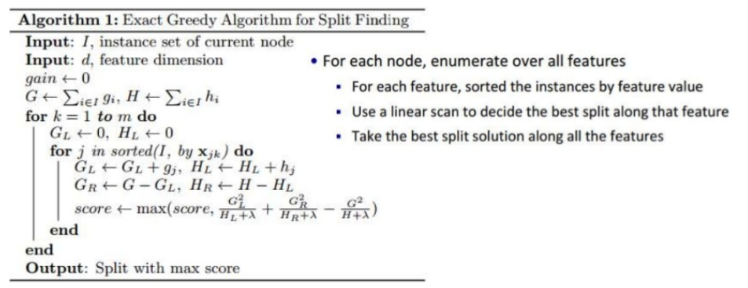
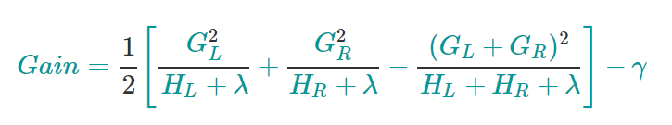
XGBoost_식전개(Boosted Tree)
트리를 분리하는 알고리즘
Notes:
T:잎의 수
다음과 같은 기준으로 해당 나무가 얼마나 좋은지 판단.

Slide 23
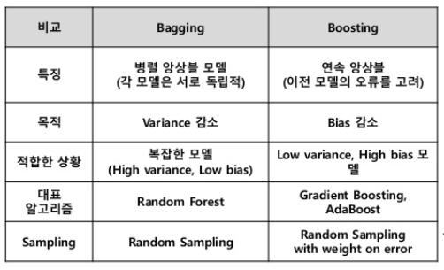
Bagging VS Boosting

